Slide 1
Технология дистанционного обучения
ЗИМА.
ЗИМНИЕ ЗАБАВЫ
Глухих С. Н.
Презентация для осуществления
совместной деятельности детей и взрослых

Slide 2
Рекомендации родителям:
Задание 1 .— спросить у ребенка, какое сейчас время года, в какие игры дети любят играть зимой и почему, что им нужно для зимних игр;
— выяснить, в какие игры нельзя играть зимой и почему.
Задание 2. Совместно с ребенком вспомнить, какой зимний спортивный инвентарь ему знаком и какие загадки о нем он знает.
Задание 3. Вспомнить и назвать зимние виды спорта.
Задание 4. Дидактическая игра «Почему так назван?» (упражнение на словообразование, в том числе и образование сложных слов): конькобежец (бегает на коньках), саночник (катается на санках), лыжник (катается на лыжах), хоккеист (играет в хоккей), фигурист (занимается фигурным катанием).
Задание 5. Дидактическая игра «Кому что нужно» (употребление дательного падежа имен существительных): клюшка нужна хоккеисту, коньки нужны ... , санки — ... , лыжи — ... , шайба — ... .
Задание 6. Составить рассказ (из личного опыта) на темы: «Как я лепил снежную бабу», «Как я играл зимой».

Slide 3
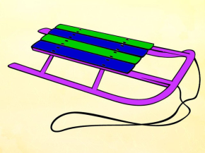
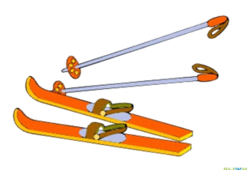
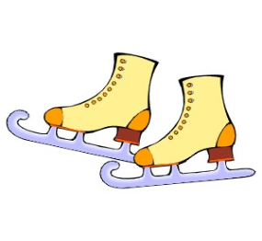
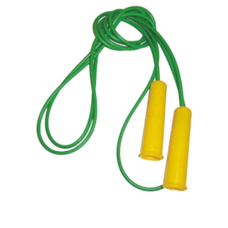
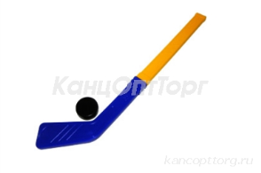
Дидактическая игра «Четвертый лишний».

Slide 4
Пальчиковая гимнастика:
«Мы во двор пошли гулять»
Раз, два, три, четыре, пять, (Загибать пальчики по одному) Мы во двор пришли гулять. Бабу снежную лепили. (Имитировать лепку комов) Птичек крошками кормили, (Крошить хлебушек всеми пальчиками) С горки мы потом катались. (Вести указательным пальцем правой руки по ладони левой руки) А еще в снегу валялись. (Класть ладошки на стол то одной то другой стороной) Все в снегу домой пришли, (Отряхивать ладошки) Съели суп и спать легли. (Производить движения воображаемой ложкой, положить руки под щеку)

Slide 5
Выложить из спичек фигурку по образцу.

Slide 6
Выучить стихотворение.
Работница
Мы слепили бабу снежную,
Бабу снежную, потешную,
А зима сказала ей:
«Стань работницей моей!
У тебя в руках метла,
Ты б дорожки замела.
Раздели со мной заботы
И старайся дотемна».
А уволила с работы
Бабу снежную весна. (В. Шварц)
Объяснить ребенку, почему «уволила с работы бабу снежную весна».

Slide 7
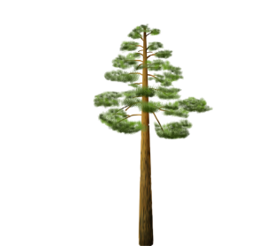
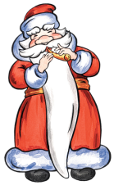
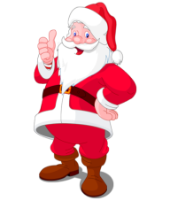
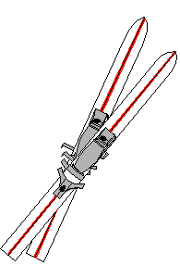
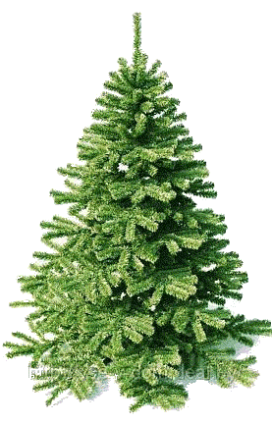
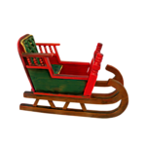
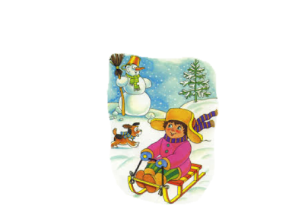
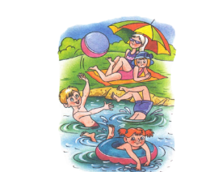
Скажите наоборот !
сани широкие,
а лыжи ...
сосна высокая, у Деда Мороза шуба
а ёлка ... длинная, а у Санта Клауса ...
у Снегурочки нос прямой,
а у бабы Яги нос ... летом жарко, а зимой ...

Slide 8
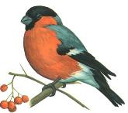
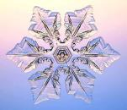
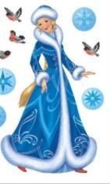
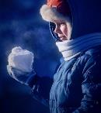
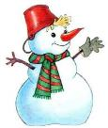
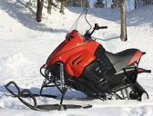
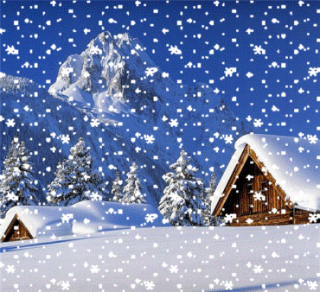
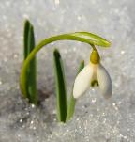
Давайте подберём к слову «снег» похожие, родственные слова.
кристаллик снега зимующая птица
снежная девушка комок снега
горка из снега, слеплен из машина для
какая? снежных передвижения
шаров по снегу
снег падает цветок под снегом

Slide 9
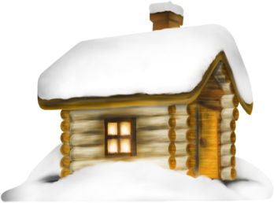
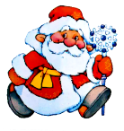
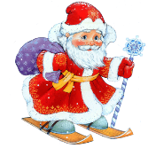
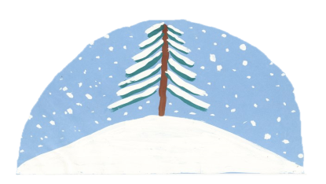
Как передвигается Дед Мороз?
Дед Мороз к избе..., за избу..., вокруг избы..., в избу..., из избы... Дед Мороз на лыжах к горке..., на горку..., с горки..., далеко...

Slide 10
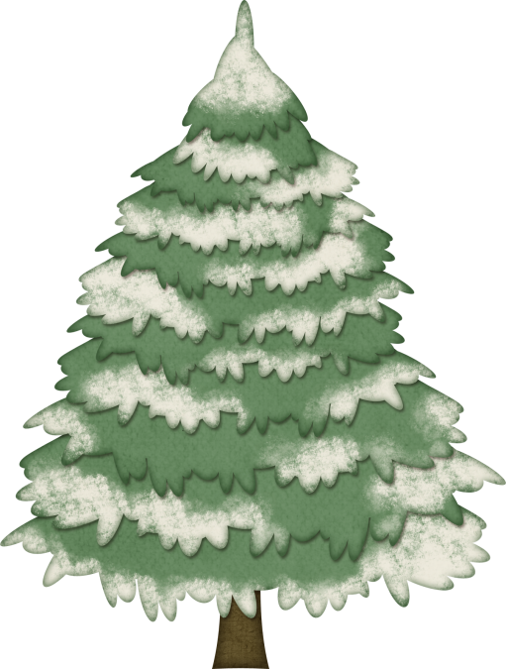
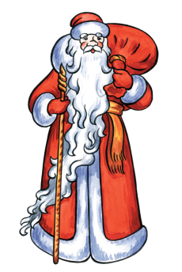
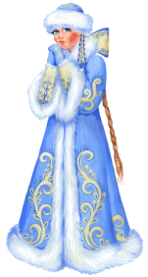
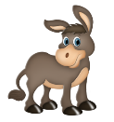
Давайте поможем Деду Морозу и Снегурочке нарядить праздничную ёлку. Но будем украшать только теми игрушками, названия которых начинаются на гласные звуки.

Slide 11
Интернет-ресурсы:
http://gif-kartinki.ru/snegoviki.html
http://nsportal.ru/detskiy-sad/raznoe/2014/10/05/palchikovye-igry-dlya-doshkolnikov
http://pedlib.ru/Books/1/0119/1_0119-77.shtml#book_page_top
http://imgfotki.yandex.ru/get/5314/102699435.4f7/0_79063_b719309d_XL
http://www.kornilova.by/upload/iblock/8ff/mutea.jpg
http://alfor.ru/uploads/posts/2013- /thumbs/1384777746_750.jpg
http://rb7.ru/files/decl_oth_images/Died_Moroz_i_Snieghurochka
_0.jpg

